Slide 1

DBMS Project
QUẢN LÍ
NHÀ TRỌ
Trần Gia Hưng B2014981
Trương Triệu Vỹ B2014962
CT206H - M02

Slide 2
Các chức năng
TÀI KHOẢN
PHÒNG TRỌ
KHÁCH TRỌ
Đăng ký tài khoản
Đăng nhập
Xem danh sách tài khoản
Xem danh sách phòng
Tra cứu phòng trống
Nhập phòng mới
Cập nhật điện nước
Xem danh sách khách
Tra cứu khách nợ
Đánh dấu khách đã đóng
Tìm khách
Thêm khách trọ mới
Xóa khách trọ
HỢP ĐỒNG
CHI TIÊU
DOANH THU
Xem danh sách hợp đồng
Cập nhật hợp đồng
Thêm hợp đồng mới
Xem giá điện nước
Cập nhật đơn giá điện
Xem tổng điện tiêu thụ
Xem tổng nước tiêu thụ
Xem danh sách phiếu thu
Nhập phiếu
Xem tổng doanh thu
Tra cứu doanh thu theo tháng

Slide 3
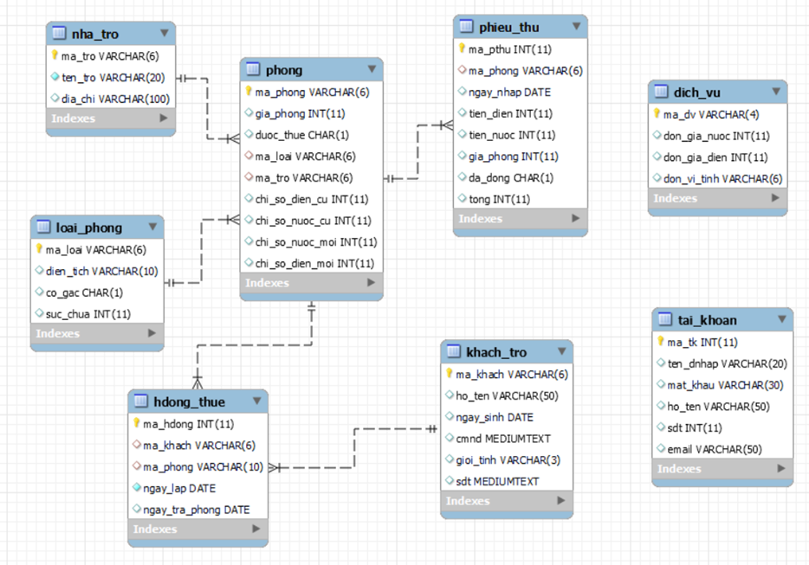
Cấu trúc cơ sở dữ liệu

Slide 4
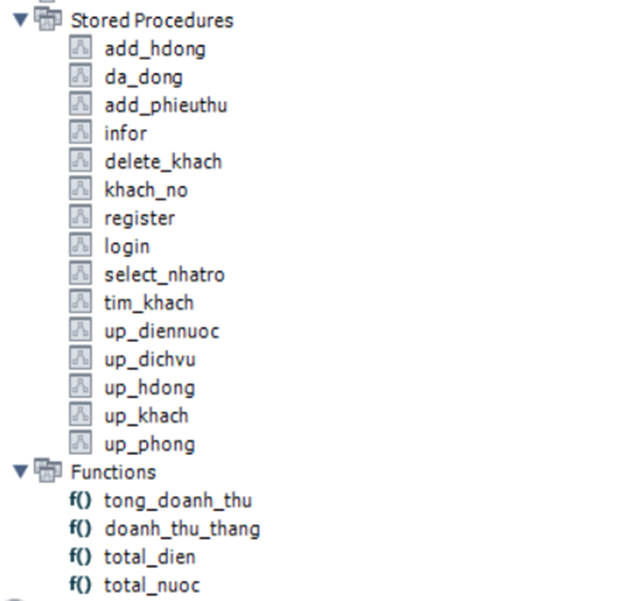
Các thủ tục và hàm:

Slide 5
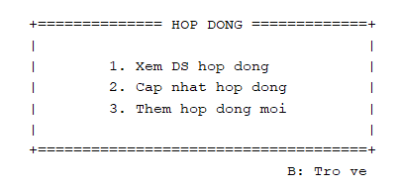
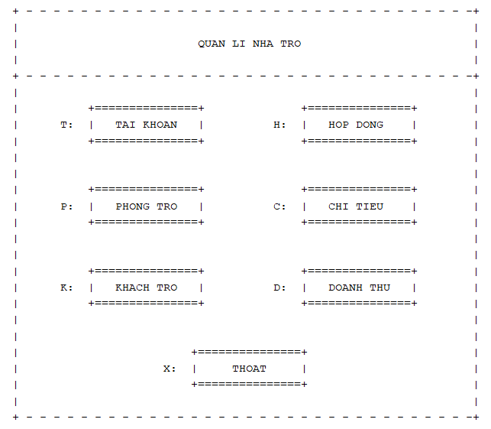
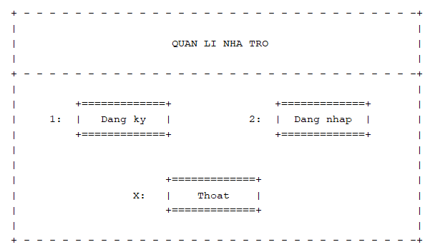
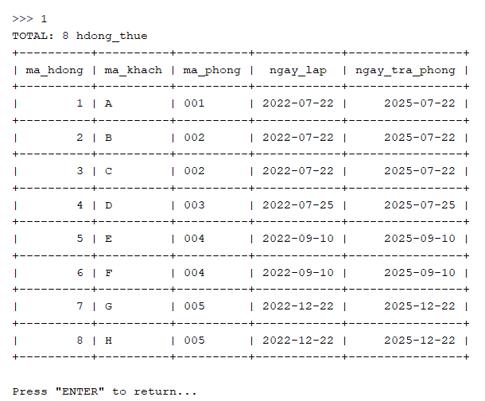
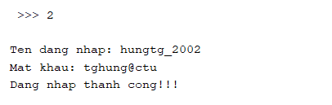
Giao diện chương trình:
Menu đăng nhập
Menu chính
Menu con

